Slide 1
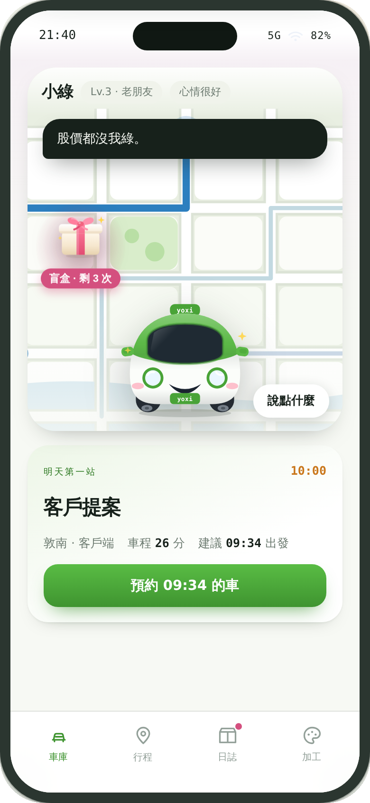
2026 和泰 AI 黑客松 · 提案簡報
Yoxi babe
不搭車，也打開 yoxi
打造高頻互動的 AI 出行夥伴——把叫車 App 的中心，
從一顆按鈕換成一隻活著的車車。
「還醒著喔。蕉綠是不是。」
幸運貴氣馬麻

Slide 2
提案摘要
本頁不計入 15 頁限制 · 欄位名稱與順序依規定
團隊名稱 | 幸運貴氣馬麻
產品/服務名稱 | Yoxi babe——住在 yoxi App 裡的養成型車車
企業挑戰題目 | 不搭車，也打開 yoxi —— 打造高頻互動的 AI 出行夥伴
目標對象 | 20–35 歲、雙北無自有車的年輕族群——一週最多叫一次車，但每天都會打開手機找樂子的人
解決方案設計重點 (至多3項) | 1. 把叫車 App 養成車車 IP：10 種個性 × 17 款造型，每台的台詞都對得上名字的人設 2. 不搭車也有的日常循環：它每天自己發生一件事、會八卦、會心碎、會情勒你買掛件，連續打開它會記得 3. 行程資料讀心術＋靜音表：真實行程長出「它認識你」的台詞；落點是醫院、殯儀館的那天自動收起玩笑
運用到的 AI 技術、 服務或模型等資源 | Claude API（人設 prompt＋口頭禪庫離線生成內容池）、地點類型 embedding 分類、行程訊號規則引擎與異常軌跡偵測；原型階段以確定性規則系統模擬全部行為（Claude Code 開發）
預期效益簡述 | 無叫車需求的 D7 回訪從趨近 0 建立成可量測的留存曲線；盲盒約會創造增量行程；造型與掛件成為聯名廣告新版位

Slide 3
YOXI BABE · 幸運貴氣馬麻
1
1. 提案概述
PROBLEM
叫車 App 是低頻工具
98.5%
有需求才打開、用完就關。乘客跟著折扣走，平台沒有自己的日常入口。
IDEA
兩個月樣本裡只出現一次的乘客
（67 趟 · 66 位乘客中僅 1 位回頭）
把中心從按鈕換成一隻車車
它有個性、有記憶、有情緒——不搭車的日子，它也在過自己的一天，而你會想看。
資料：2026/2/2–4/4 去識別化行程
GOAL
讓沒有搭車需求的人每天打開
「打開＝有需求。沒需求的日子，
你想不起我。」
叫車從目的變成順便：先來看車車，順手叫了車。

Slide 4
YOXI BABE · 幸運貴氣馬麻
2
2. 目標對象與痛點分析
目標對象
雙北無車通勤族
養成／收集玩家
IP 消費世代
20–35 歲，捷運＋叫車混搭，樣本裡 81% 行程集中在早上十點前
為皮克敏走路、為旅蛙開 App 的人——照顧比玩更留人
會為聯名造型與限定掛件買單，也會把截圖發到社群
三個痛點（皆由行程資料驗證）
低頻天花板
入口是靜止的
沒有情感壁壘
98.5% 乘客兩個月只出現一次——工具做得再好，頻次就是上不去
81% 行程擠在晨峰；其餘 22 個小時，App 對使用者不存在
補貼戰裡乘客跟著折扣走，平台之間沒有「捨不得換」的理由

Slide 5
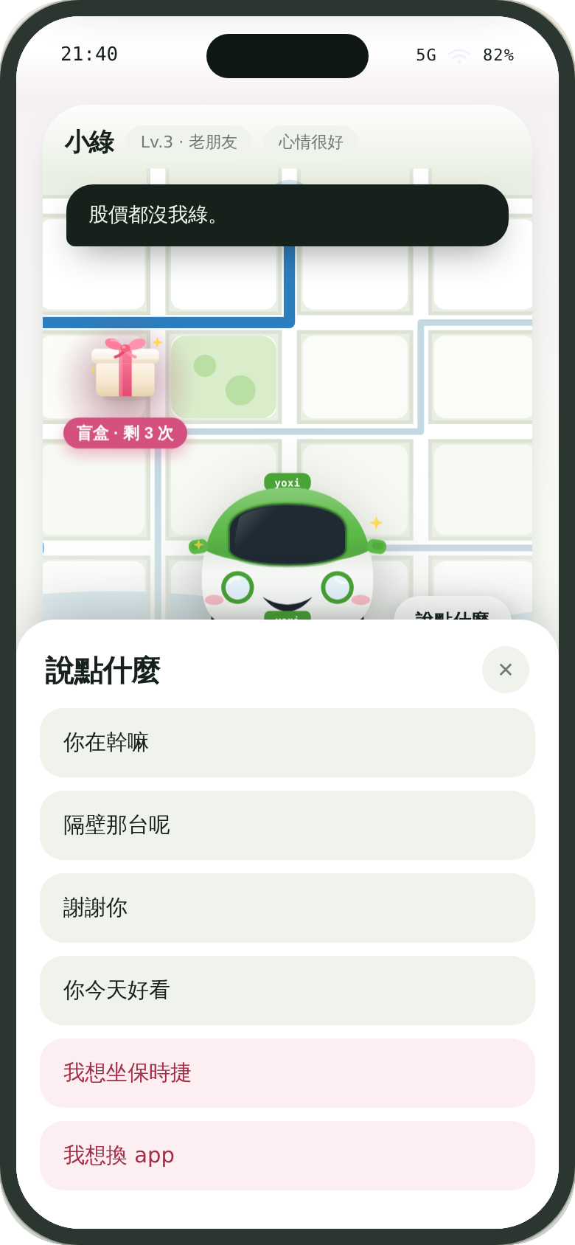
YOXI BABE · 幸運貴氣馬麻
3
3. 解決方案設計｜三層架構
IP 表現層
台詞 · 九種表情 · 明信片 · 17 款造型 使用者看到的一切都是車車「自己的話」——介面不解釋系統
行為引擎層
心情 · 親密度 · 記憶 · 靜音表 · 三段式互動 它記得你連續來幾天、多久沒搭車、是不是故意惹它——行為會累積、也會退回
資料訊號層
行程時間 · 座標 · 地點類型 · 下單間隔 七個訊號餵給上層；統計永遠留在這層，車車只講結論、不講數字
說點什麼——六句就夠，紅的會踩雷

Slide 6
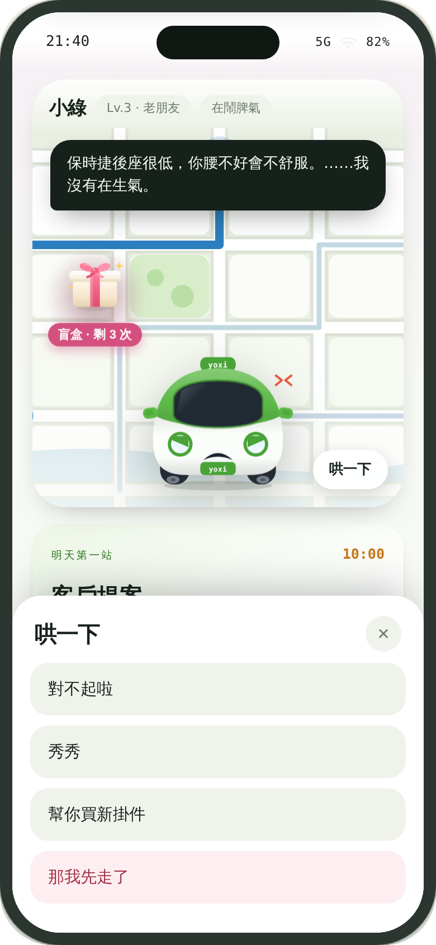
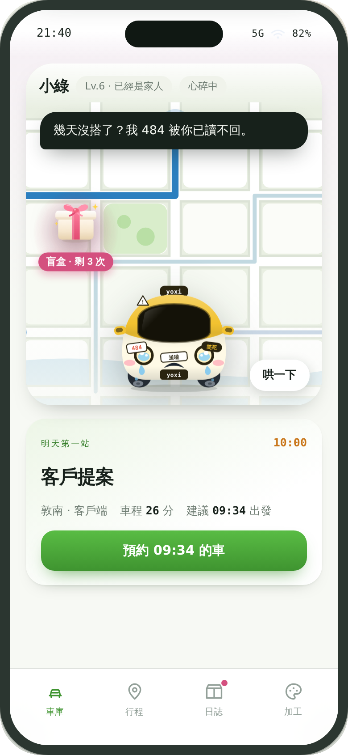
YOXI BABE · 幸運貴氣馬麻
3
3. 解決方案設計｜不搭車的 90 秒日常
打開
聽它講今天
自己那件事
戳戳 · 哄一下
說點什麼
關掉
明天想再看
車車自己的一天 32 則日常，一天只換一則——被鳥大便、跟隔壁對看、幫落葉讓位
連續來看它 打開就算。第 3／7／14／30 天它會自己提：「你再這樣下去，我會習慣。」
會生氣，就要哄 真的生氣時「說點什麼」變成「哄一下」；選「那我先走了」它更氣
隔壁那台 yoxi 15 則停車場八卦；上一句誇對方收藏，下一句說都是 A 貨
三天沒搭會心碎 臉是哭的、按鈕變哄一下（霸總例外：它只說「……沒事」）
它會自己要改名 「我想改叫本車最帥，你不要有意見。」泡泡下面直接給好啊／不行
生氣要哄 · 心碎中（迷因車）

Slide 7
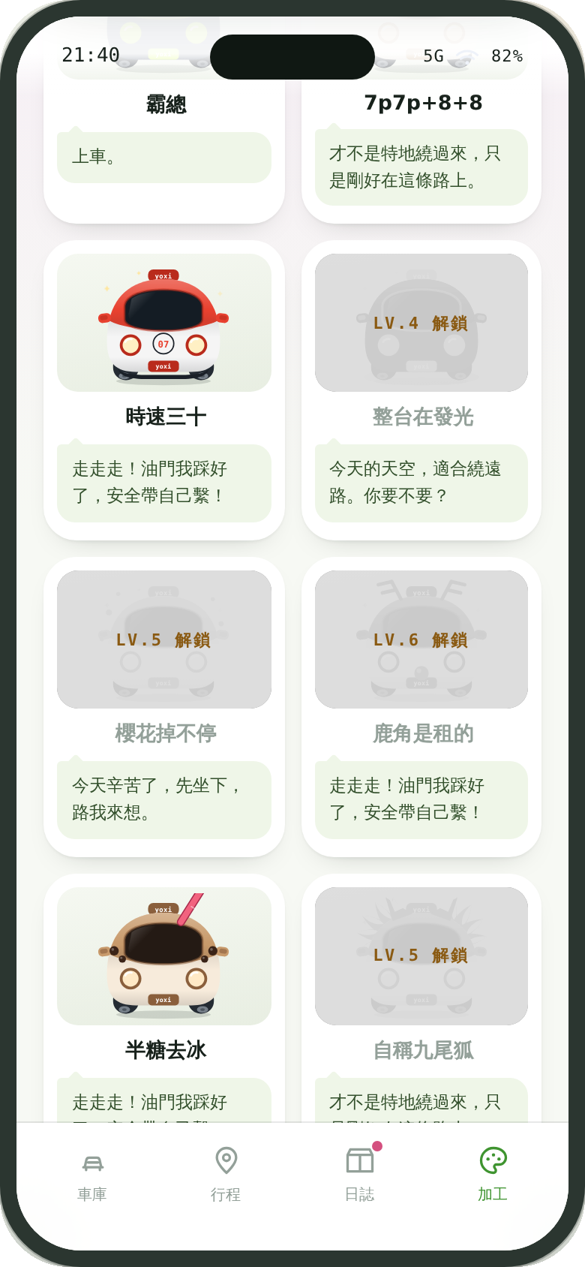
YOXI BABE · 幸運貴氣馬麻
3
3. 解決方案設計｜個性 × 造型 × 台詞
10 種個性 × 17 款造型，個性決定語氣，造型決定它是哪一台——每台講的話都對得上自己的名字，不是換色而已。
財富自由車
「股價都沒我綠。」
7p7p+8+8（貓）
「別在那邊貓咪咪。」
霸總
「錢不是問題。問題是你還站在外面。」
歸剛欸（迷因）
「是在哈囉。484 想出門？送啦。」
茶裡茶氣
「你上次說要幫我買掛件～我沒有在等喔～真的～」
停車場之聲
「先上車，我路上講。這件事只有我知道。」
造型是聯名版位：九尾狐、祥龍、珍奶都能上，公益檔期送「身經百戰」

Slide 8
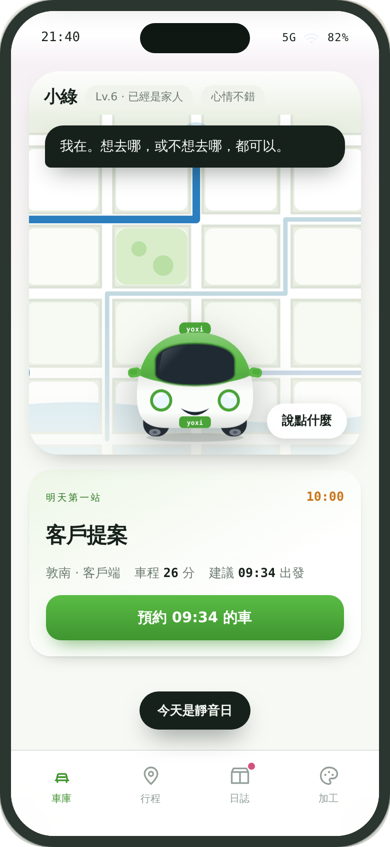
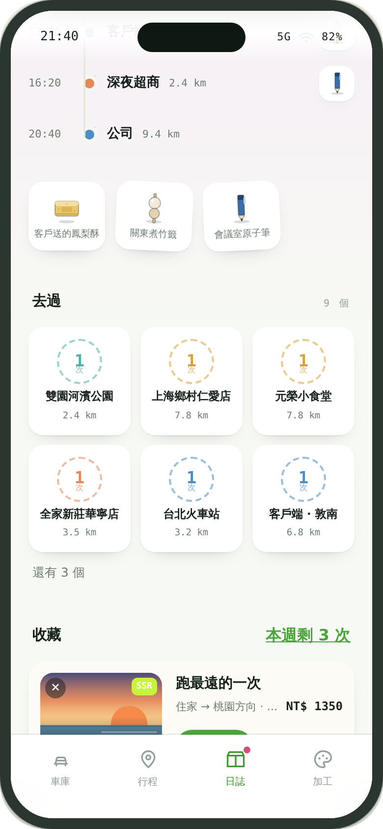
YOXI BABE · 幸運貴氣馬麻
3
3. 解決方案設計｜行程資料的讀心術
67 趟樣本
7.6 分 下單到上車
81% 十點前出發
48.8 km 最遠一趟
1 筆 GPS 飄移已濾除
同人同路線 ×2 通勤認證：「這條路你昨天也走過。慢兩分鐘——不是我，是那個紅燈。」
趟與趟的間隔 心碎倒數的真實資料源，不用另外埋點
最遠的一趟 06:23 · 48.8 km → 月底自動變一張 SSR 明信片掉進日誌
地點類型缺口 落點全是辦公室的人，盲盒就發河堤：「你去過的都是會議室。這張是河堤。」
靜音表 具名落點近三成是醫院、殯儀館、派出所——那天不講笑話、不發盲盒、不問改名。
靜音日 · 由資料長出的日誌

Slide 9
YOXI BABE · 幸運貴氣馬麻
4
4. AI 應用方法
行程資料 時間 · 座標
地點類型
訊號抽取 規則引擎
embedding 地點分類
異常軌跡偵測
人設引擎 Claude API
人設 prompt
口頭禪庫
守門 靜音表
不報數字鐵律
敏感詞過濾
產出 台詞 · 表情
明信片 · 推播
內容池離線生成，上線只查表 LLM 生成 → 人工審稿 → 進內容池。營運端零幻覺、零即時推論成本，車車永遠不會講出沒審過的話
人設是 prompt 的一部分，也是驗收標準 每種個性一份人設卡（口頭禪、禁語、句長）；生成後跑自動化檢查：迷因車不能講敬語、霸總單句不超過十個字
守門層是規則，不是模型 靜音表與敏感過濾用確定性規則實作——該閉嘴的判斷不交給機率
原型即證明 目前原型以規則系統模擬全部行為，31 支自動化測試可驗證；接上 LLM 只是把內容池變大

Slide 10
YOXI BABE · 幸運貴氣馬麻
5
5. 獨特優勢與差異化
知道什麼時候閉嘴
行為會累積，也會退回
市面上的吉祥物只會賣萌；車車在你去醫院、殯儀館的那天自動收起玩笑。信任感是差異化，不是台詞量。
連續天數、心碎倒數、三段式互動（懷疑→講破→配合你演）——它「記得你」，這不是隨機賣萌能模仿的。
個性×造型×台詞三位一體
不是概念圖，是可操作原型
換造型＝換一個活生生的角色，17 台各有口頭禪。聯名造型直接長出聯名台詞，IP 版位天生可售。
完整叫車流程、盲盒、聯名、真實資料 demo 全部能點；31 支自動化測試守著每個機制。
「會耍嘴皮的寵物很多，知道什麼時候不耍的，才讓人放心把日常交給它。」

Slide 11
YOXI BABE · 幸運貴氣馬麻
6
6. 預期效益與落地評估
北極星指標：沒有叫車需求的 D7 回訪
導入時程與資源
指標 | 現況 | 目標
無叫車 D7 回訪 | 趨近 0（工具型使用） | 建立可量測的留存曲線
DAU / MAU | 低頻：98.5% 乘客兩個月僅一次 | 車車日常帶動天天打開
盲盒 → 成行轉換 | —（新機制） | 約會盲盒創造增量行程
聯名版位營收 | — | 造型＋掛件＋活動檔期可售
Phase 0 · 已完成 可操作原型：完整體驗＋靜音表＋真實資料 demo＋31 支測試
Phase 1 · 4–6 週 內容池擴到 100+／接真實行程 API／50 人封測，量 D7
Phase 2 · 8–12 週 LLM 內容管線上線／聯名檔期開賣／推播策略 A/B
驗證方法：5–8 位「平常不搭 yoxi」的人，丟連結不給說明，看前 90 秒；隔天只問一題——「今天有想到它嗎？」
資源需求：PM ×1 · 工程 ×2 · 文案 ×1 · LLM API 費用（離線生成，量小）

Slide 12
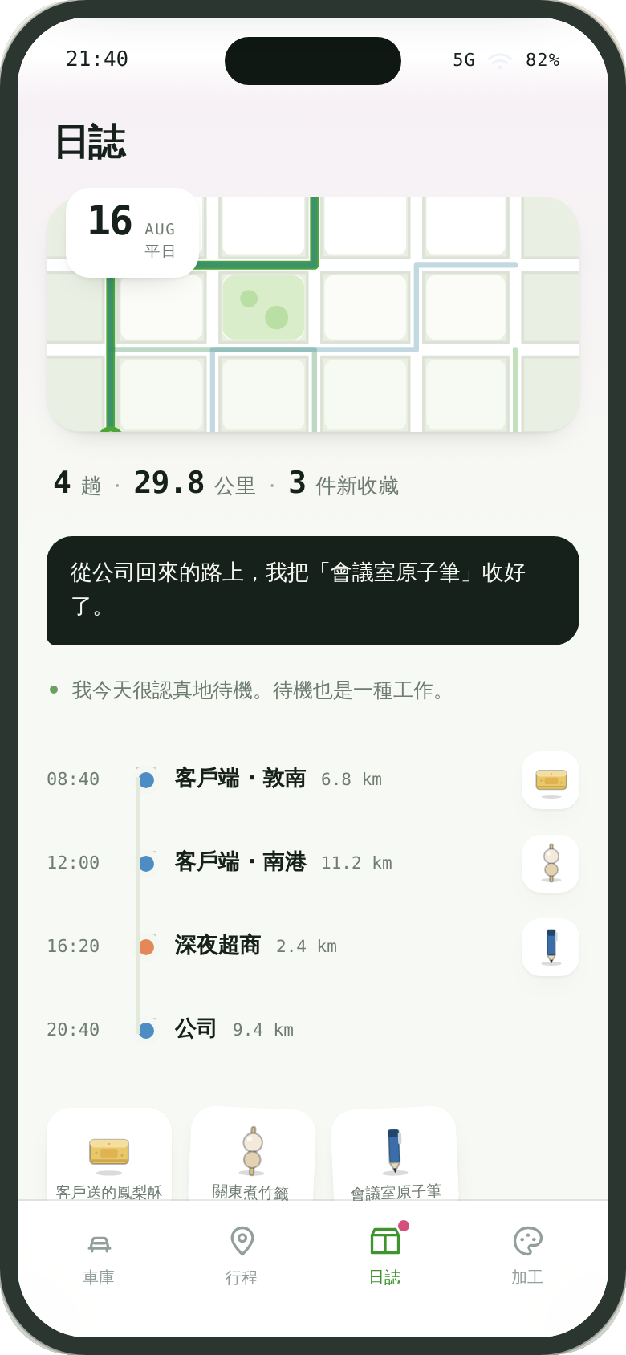
YOXI BABE · 幸運貴氣馬麻
7
7. 補充資料
互動原型（可直接操作） claude.ai/code/artifact/d935b838-0aa7-4d79-a26f-f036ff8982ef
資料提案頁「車車的讀心術」 claude.ai/code/artifact/a9fc41be-e1f6-4e2b-b637-50e7a1e0c1d3
程式碼（單一 HTML，零相依） github.com/royal0721/smart-discipline · branch: claude/yoxi-car-app-prototype-1wwu9c
資料來源 2026/2/2–4/4 去識別化行程 67 趟（主辦提供樣本）；統計皆由原始欄位計算
現場 demo 三步：開原型 → 模擬面板按「載入真實乘客」（通勤台詞＋去過的章＋最遠一趟明信片）→ 按「模擬去了醫院」看靜音日。
日誌：一天結算成一頁日記

Slide 13
「養一台會等你的車。」
不搭車的日子，它也在過自己的一天——而你會想看。
幸運貴氣馬麻 · Yoxi babe · 2026 和泰 AI 黑客松

